Slide 1
АКАДЕМИЯ “ЭКО-ВЕКТОР”
Всё, что нужно знать о публикациях в научных журналах
Курс
«ШКОЛА НАУЧНОГО РЕДАКТОРА»
Занятия 2 потока:
7, 9, 10 сентября 2020г с 18.00 до 20.00 Мск
14, 16 сентября 2020г с 15.00 до 17.00 Мск

Slide 2
ОБЩЕЕ ОПИСАНИЕ КУРСА «ШКОЛА НАУЧНОГО РЕДАКТОРА»
ЦЕЛИ КУРСА
Приобретение слушателями структурированного знания об основах надлежащей публикационной практики с точки зрения редактора.
Ознакомление с общими вопросами функционирования современного научного журнала, принципами и правилами надлежащей публикационной и редакционной практики, организацией рецензирования и мониторинга развития научного журнала.
Формирование у слушателей умений и навыков оценки качества научных материалов рукописей, их рецензирования и редактирования, критического анализа результатов внешнего рецензирования.
ЗНАНИЯ И НАВЫКИ СЛУШАТЕЛЕЙ ПО ИТОГАМ КУРСА
После прохождения программы Школы слушатели должны уметь:
Формулировать редакционную политику научного издания,
Квалифицировать компетенции научного редактора,
Оценивать качество рукописей,
Использовать публикационные стандарты при работе с авторами,
Определять типовые нарушения публикационной этики, инициировать процедуры этических разбирательств, обосновывать редакционные санкции,
Определять типовые нарушения правовых норм,
Организовывать процесс рецензирования, контролировать его результаты,
Оценивать эффективность редакционной деятельности.
НА КОГО РАССЧИТАН КУРС
Действующие научные редакторы, научные сотрудники, преподаватели академических ВУЗов, сотрудники компаний, участвующих в исследовательских проектах.
2

Slide 3
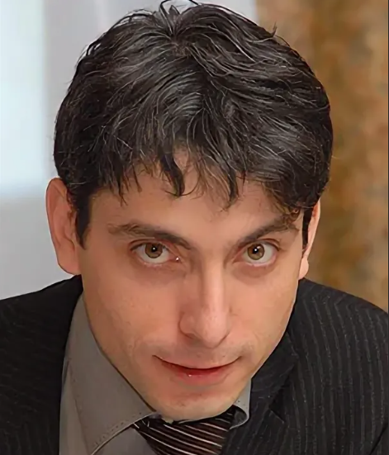
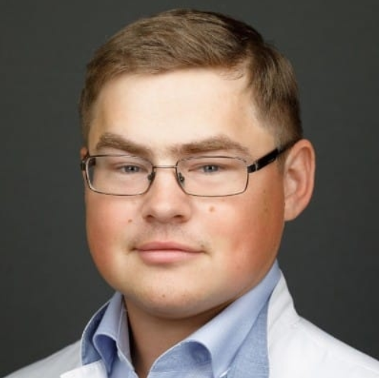
ПРЕПОДАВАТЕЛИ КУРСА
Сайгитов Руслан
Профессиональный научный редактор, д.м.н.,
стаж более 10 лет.
Филиппов Юрий
Профессиональный редактор, врач, член АНРИ,
стаж более 15 лет.
3

Slide 4
ПРОГРАММА КУРСА
№ | МОДУЛИ | РАЗДЕЛЫ | ВРЕМЯ | ЛЕКТОР
I | ВВЕДЕНИЕ | Научный журнал (функции, организационные и финансовые модели) и научный редактор. Индикаторы журнальной деятельности | 120 мин | Руслан Сайгитов
II | НАДЛЕЖАЩАЯ РЕДАКЦИОННАЯ ПРАКТИКА | Редакционная политика научного журнала Недобросовестные журналы Стандартные редакционные процедуры: ретракция | 120 мин | Руслан Сайгитов
III | РЕЦЕНЗИРОВАНИЕ | Институт рецензирования (система, модели и процессы), инструменты рецензирования, польза рецензирования, выбор рецензентов | 120 мин | Руслан Сайгитов
IV | ЭЛЕКТРОННАЯ РЕДАКЦИЯ | Электронная редакция: ответы на вопросы | 120 мин | Юрий Филиппов
V | ПРОДВИЖЕНИЕ ЖУРНАЛА | Продвижение научного журнала Подготовка журнала для индексации в Scopus | 120 мин | Юрий Филиппов
4

Slide 5
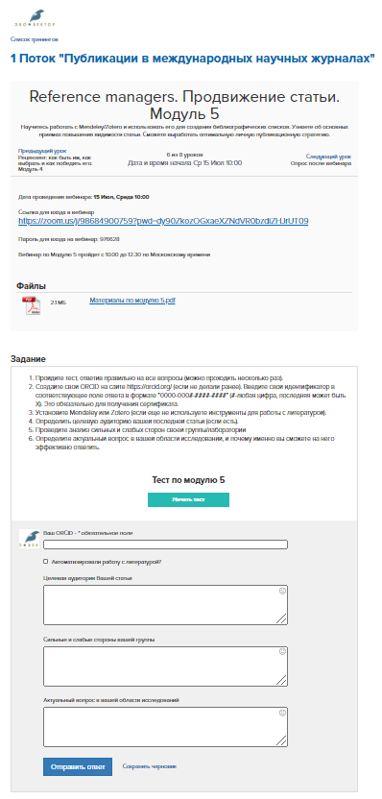
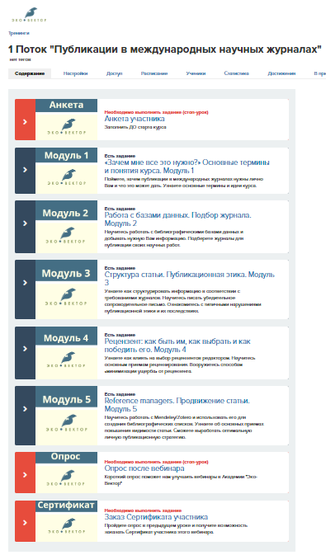
КАК БУДУТ ПРОХОДИТЬ ЗАНЯТИЯ
ФОРМАТ ПРОХОЖДЕНИЯ КУРСА
Очное, онлайн.
КОЛИЧЕСТВО И ПРОДОЛЖИТЕЛЬНОСТЬ
5 занятий по 120 минут – всего 10 астр.часов
ПЛОЩАДКА
Специализированная платформа для онлайн-курсов Академии «Эко-Вектор», которая в себя включает:
Размещение полной информации о курсе: расписание занятий, описание, блок заказа Сертификата участника, возможность оставить свое мнение после курса;
Разбивка программы курса на Модули, которые содержат:
Ссылку на занятие и пароль для входа (проходит в сервисе Zoom),
Материалы занятия для скачивания (в формате PDF),
Задания для самостоятельной работы (при необходимости),
Тест по Модулю (на усмотрение преподавателя).
Пример курса на платформе
5

Slide 6
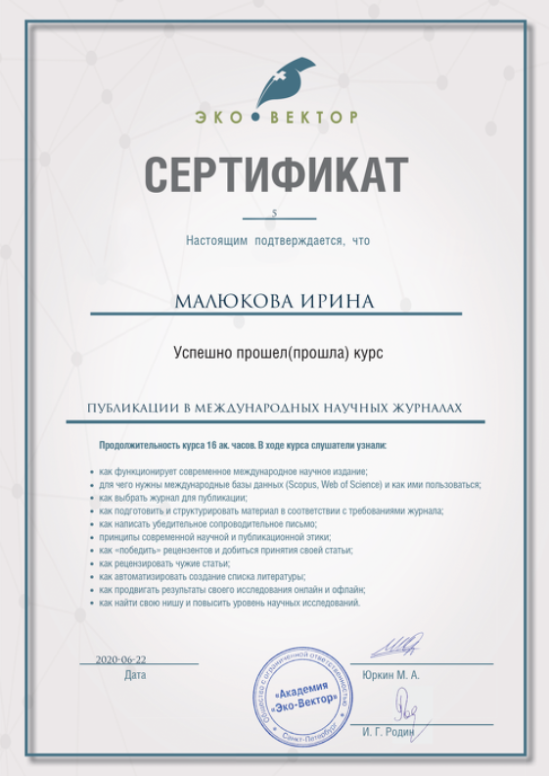
ИТОГОВЫЕ ДОКУМЕНТЫ
По окончании курса участники имеют возможность заказать выдачу именного Сертификата.
Сертификат подтверждает успешное прохождение курса участником.
Сертификат заверяется подписями Президента Группы Компаний «Эко-Вектор» Игорем Геннадьевичем Родиным и преподавателя курса, печатью Академии «Эко-Вектор».
Образец Сертификата
6

Slide 7
КАК ПРИНЯТЬ УЧАСТИЕ
Зарегистрироваться по ссылке: https://school.ecovector-academy.com/schoolscientificeditor_Samara
Подтвердить e-mail из письма (придет на почту после регистрации на курс, если слушатель регистрируется на платформе впервые)
ДАТЫ ПРОВЕДЕНИЯ КУРСА
7

Slide 8
АКАДЕМИЯ “ЭКО-ВЕКТОР”
Всё, что нужно знать о публикациях в научных журналах
БЛАГОДАРИМ ЗА ВНИМАНИЕ!

